Slide 1

Ηλεκτρομαγνητικά κύματα
Νικη μαματση
φυσικοσ

Slide 2

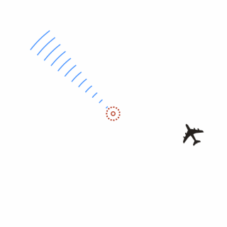

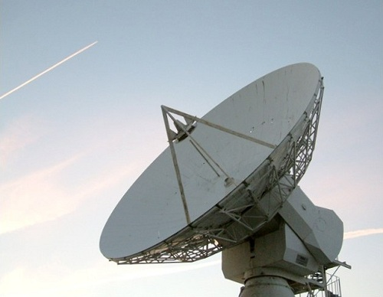
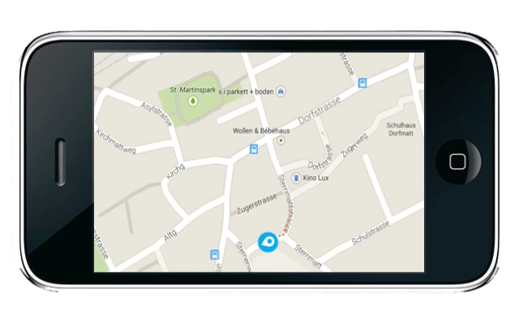

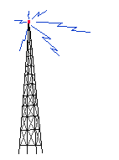




Slide 3
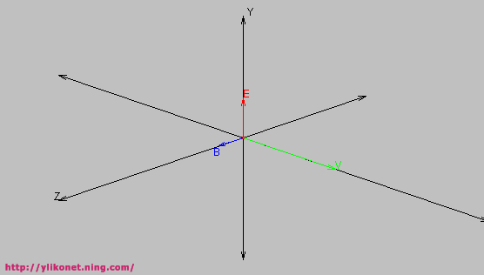
Ηλεκτρομαγνητικό κύμα είναι η διάδοση μιας ηλεκτρομαγνητικής διαταραχής που διαδίδεται με ορισμένη ταχύτητα, σε κάποιο μέσο ή ακόμα και στο κενό

Slide 4
Πώς παράγεται όμως μια ηλεκτρομαγνητική διαταραχή;
Αν δύο αγωγοί συνδεθούν με πηγή εναλλασσόμενης τάσης, τα φορτία τους θα μεταβάλλονται περιοδικά με το χρόνο, ακολουθώντας τη συχνότητα της πηγής.
ταλαντούμενο ηλεκτρικό δίπολο
Άρα παράγεται ένα μεταβαλλόμενο ηλεκτρικό πεδίο

Slide 5
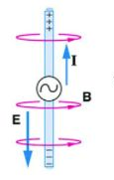
Όμως η κίνηση των φορτίων αποτελεί ηλεκτρικό ρεύμα μεταβαλλόμενης έντασης,
Άρα γύρω από τους αγωγούς παράγεται και ένα μεταβαλλόμενο μαγνητικό πεδίο

Slide 6
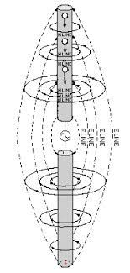
Δηλαδή έχουμε ένα ηλεκτρομαγνητικό πεδίο
Και τα δύο πεδία μεταβάλλονται με συχνότητα ίση με τη συχνότητα ταλάντωσης των φορτίων
Το μαγνητικό πεδίο είναι κάθετο στο ηλεκτρικό πεδίο (Β Ε).

Slide 7
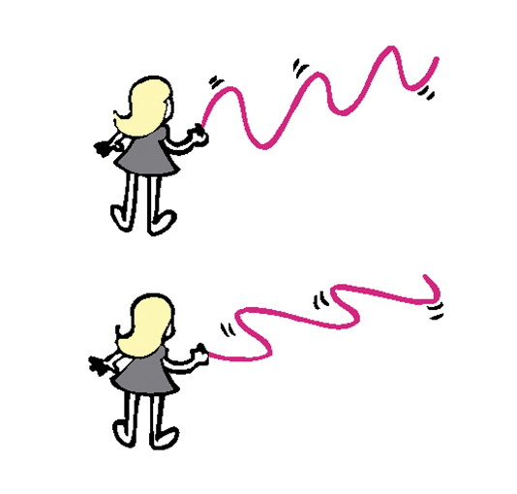
Το ηλεκτρομαγνητικό πεδίο είναι δύο σιαμαία πεδία, το ένα ηλεκτρικό, το άλλο μαγνητικό που είναι αδύνατον να υπάρξουν το ένα χωρίς το άλλο.

Slide 8
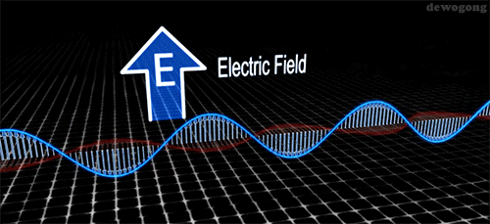
Η διάδοση αυτών των δύο πεδίων στο χώρο είναι το ηλεκτρομαγνητικό κύμα

Slide 9
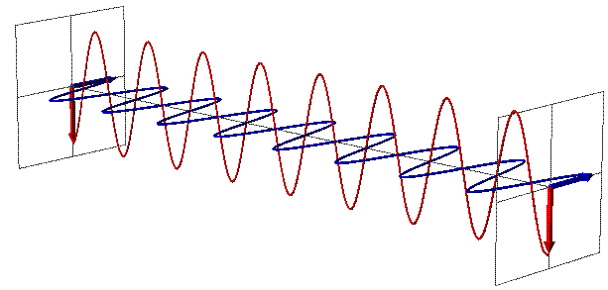
Τα ηλεκτρομαγνητικά κύματα
είναι εγκάρσια
διαδίδονται στο κενό με την ταχύτητα του φωτός (c=3∙10⁸ m/s)
υπακούουν στη θεμελιώδη εξίσωση των κυμάτων c=λ⋅f
υπακούουν στην αρχή της επαλληλίας
Τα Β και Ε είναι κάθετα μεταξύ τους και κάθετα στη διεύθυνση διάδοσης του κύματος
Κάθε στιγμή ισχύει

Slide 10
Η αιτία δημιουργίας ενός ηλεκτρομαγνητικού κύματος είναι η επιταχυνόμενη κίνηση των ηλεκτρικών φορτίων.
Προσοχή!

Slide 11
Εξισώσεις ηλεκτρομαγνητικού κύματος
Ηλεκτρικό πεδίο
Μαγνητικό πεδίο

Slide 12

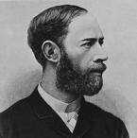
Οι δύο πρωτεργάτες!
η πράξη
η θεωρία
J.C. Maxwell
1831-1879
Heinrich Hertz 1857-1894

Slide 13
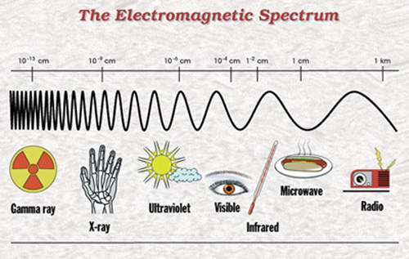
Το φάσμα της ηλεκτρομαγνητικής ακτινοβολίας

Slide 14
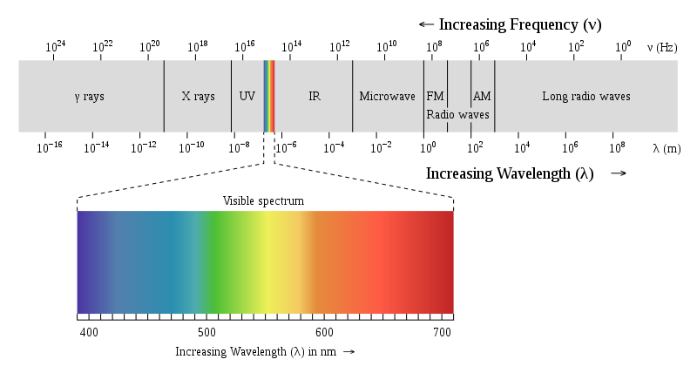
Tα διάφορα χρώματα αντιστοιχούν σε ηλεκτρομαγνητικά κύματα διαφορετικής συχνότητας

Slide 15
1. Ηλεκτρομαγνητική ακτινοβολία εκπέμπεται
α. από φορτισμένο πυκνωτή.
β. από φορτία που κινούνται με σταθερή ταχύτητα.
γ. από φορτία τα οποία επιταχύνονται.
δ. από ακίνητο ραβδόμορφο μαγνήτη.
Ομογ. 2003
2. Τα ηλεκτρομαγνητικά κύματα
α. είναι διαμήκη.
β. υπακούουν στην αρχή της επαλληλίας.
γ. διαδίδονται σε όλα τα μέσα με την ίδια ταχύτητα.
δ. δημιουργούνται από σταθερό μαγνητικό και ηλεκτρικό πεδίο.
Ημερ. 2004

Slide 16
3. Σε ένα ηλεκτρομαγνητικό κύμα που διαδίδεται στο κενό, σε μεγάλη απόσταση από την κεραία, τα διανύσματα της έντασης (Ε) του ηλεκτρικού και της έντασης (Β) του μαγνητικού πεδίου είναι σε κάθε στιγμή
α. παράλληλα και ισχύει E = B.c.
β. κάθετα και ισχύει E = B.c.
γ. είναι παράλληλα και ισχύει Β = Ε.c
δ. είναι κάθετα και ισχύει Β = Ε.c.
Εσπερ. 2008
4. Τα ηλεκτρομαγνητικά κύματα
α. είναι εγκάρσια και διαμήκη.
β. είναι μόνο εγκάρσια.
γ. είναι μόνο διαμήκη.
δ. είναι μόνο στάσιμα.
Επαν. Ημερ. 2009

Slide 17
5. Τα ηλεκτρομαγνητικά κύματα
α. διαδίδονται σε όλα τα υλικά με την ίδια ταχύτητα.
β. έχουν στο κενό την ίδια συχνότητα.
γ. διαδίδονται στο κενό με την ίδια ταχύτητα.
δ. είναι διαμήκη.
Ημερ. 2010
6. Σε αρµονικό ηλεκτροµαγνητικό κύµα που διαδίδεται στο κενό το ηλεκτρικό πεδίο περιγράφεται στο S.I από την εξίσωση Ε=30ηµ2π(6.10¹⁰t – 2.10²x).
Να εξετάσετε αν το µαγνητικό πεδίο του παραπάνω ηλεκτροµαγνητικού κύµατος περιγράφεται στο S.I από την εξίσωση Β=10⁻⁷ηµ2π(6.10¹⁰t – 2.10²x).
∆ίνεται: ταχύτητα του φωτός στο κενό c₀=3.10⁸ m/s.
Ημερ. 2003

Slide 18
7. Να εξετάσετε αν η παρακάτω εξίσωση
Ε = 75ημ2π(12.10¹⁰t – 4.10⁴x ) (S.I. )
περιγράφει το ηλεκτρικό πεδίο ενός αρμονικού ηλεκτρομαγνητικού κύματος που διαδίδεται στο κενό.
( ταχύτητα του φωτός στο κενό c = 3.10⁸ m/s ).
Επαν. Ημερ. 2003
8. Η ένταση Ε του ηλεκτρικού πεδίου ηλεκτρομαγνητικού κύματος που διαδίδεται στον αέρα με ταχύτητα c=3.10⁸ m/s, περιγράφεται από την εξίσωση Ε=9.10^{–3}ημ2π(10⁸t- χ/λ)
(S.I.).
Να υπολογίσετε:
α. Τη μέγιστη τιμή Β_{max} του μαγνητικού πεδίου.
β. Το μήκος κύματος αυτού του ηλεκτρομαγνητικού κύματος.
γ. Να γράψετε την εξίσωση που περιγράφει το μαγνητικό πεδίο.
Ομογ. 2005

Slide 19
2.37. Ένας ραδιοφωνικός σταθμός εκπέμπει στα 100 MHz.
α) Ποιο είναι το μήκος κύματος που εκπέμπει ο σταθμός;
β) Η μέγιστη τιμή του ηλεκτρικού πεδίου του κύματος σε κάποια θέση είναι Ε_{max} = 12x10⁻³V/m. Ποια είναι η μέγιστη τιμή του μαγνητικού πεδίου του κύματος σε εκείνη τη θέση;

